Slide 1

Martin Sitnyk- Curso UX UI 2021
Oficios Diversos

Slide 2
MVP

Slide 3
Version Lanzamiento
Buscar un servicio
Usuario que quiere contratar un oficio
Ingresar a la app utilizando mi correo electrónico
Buscar por rubro
Ver perfil del personal a contratar
Publicar un servicio
Usuario que ofrece un servicio
Ingreso a la app utilizando mi celular y correo electrónico
Describir perfil personal con las descripción del servicio a ofrecer
Publicar oficio
Contactar un servicio
Contactar mediante el celular publicado en su perfil
Calificar luego del contacto

Slide 4
Herramientas utilizadas
Para la creación de nuestro MVP vamos a utilizar la técnica de Jeff Patton llamada “user story mapping”(*).
Utilizaremos dos arquetipos con sus respectivos Customers Journeys.
(*) https://www.jpattonassociates.com/user-story-mapping/

Slide 5
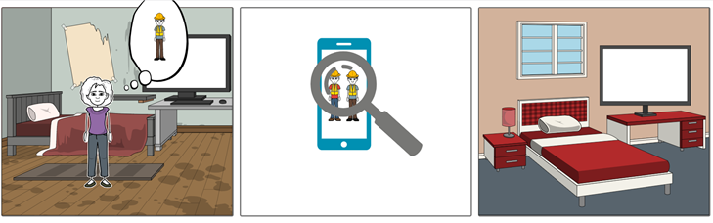
Customer Journey - Ana
Ana es una profesional que vive en una casa con su familia conformada por su marido y dos hijos . Trabaja en relación de dependencia en capital Federal. Vive en un hogar grande con parque.Ella necesita contactar a personas recomendadas que realicen ciertos oficios para poder mantener su casa o repararla en aquellos momentos que la misma sufra modificaciones y/o averías.

Slide 6
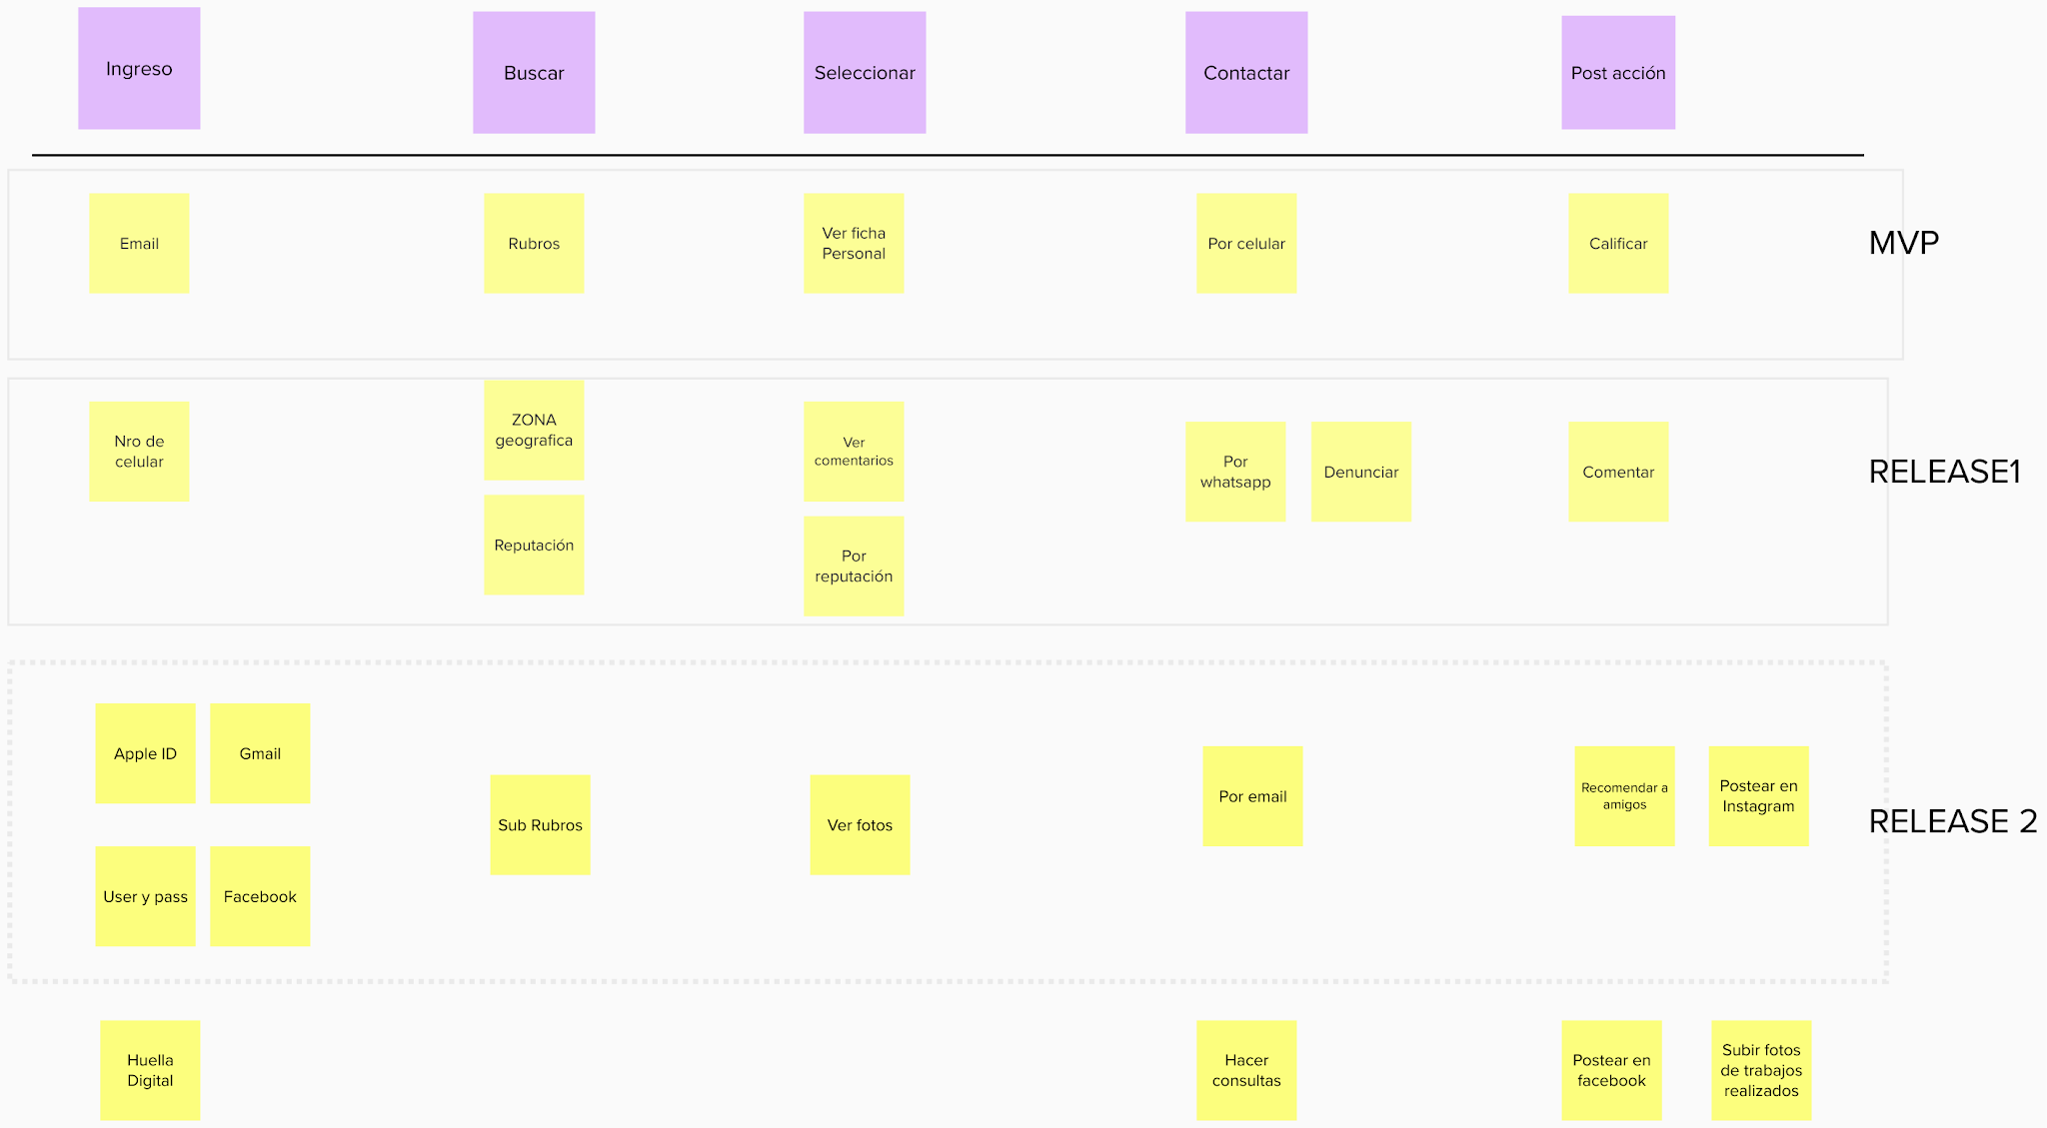

Slide 7
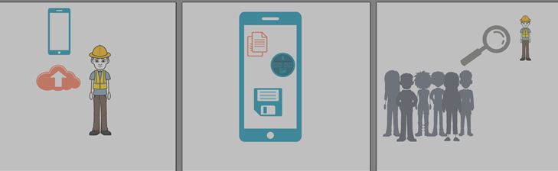
Customer Journey - Marito
Marito es un emprendedor, que realiza trabajos como mecánico de autos desde ya hace unos años. El necesita que las personas lo busquen y lo encuentren por internet para que vean sus trabajos realizados, sus nuevos servicios, las recomendaciones y ser contactado a fin de poder agrandar la cartera de clientes.

Slide 8
